Slide 1
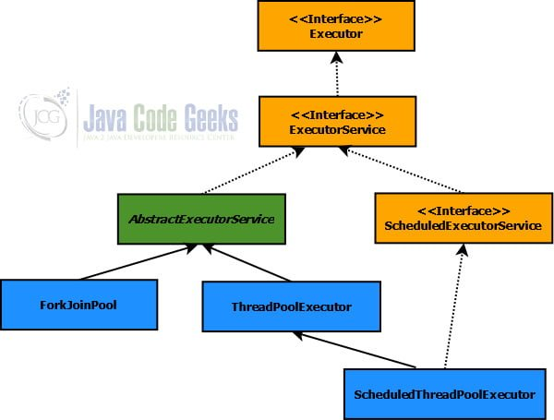
Класс Executors в Java

Slide 2
Методы интерфейса ExecutorService
Метод | Описание
boolean awaitTermination(long timeout, TimeUnit unit) | Блокировка до тех пор, пока все задачи не завершат выполнение после запроса на завершение работы или пока не наступит тайм-аут или не будет прерван текущий поток, в зависимости от того, что произойдет раньше
List<Future<T>> invokeAll (Collection<? extends Callable<T>> tasks) | Выполнение задач с возвращением списка задач с их статусом и результатами завершения
List<Future<T>> invokeAll (Collection<? extends Callable<T>> tasks, long timeout, TimeUnit unit) | Выполнение задач с возвращением списка задач с их статусом и результатами завершения в течение заданного времени
T invokeAny(Collection<? extends Callable<T>> tasks) | Выполнение задач с возвращением результата успешно выполненной задачи (т. е. без создания исключения), если таковые имеются
T invokeAny(Collection<? extends Callable<T>> tasks, long timeout, TimeUnit unit) | Выполнение задач в течение заданного времени с возвращением результата успешно выполненной задачи (т. е. без создания исключения), если таковые имеются
boolean isShutdown() | Возвращает true, если исполнитель сервиса остановлен (shutdown)
boolean isTerminated() | Возвращает true, если все задачи исполнителя сервиса завершены по команде остановки (shutdown)
void shutdown() | Упорядоченное завершение работы, при котором ранее отправленные задачи выполняются, а новые задачи не принимаются
List<Runnable> shutdownNow() | Остановка всех активно выполняемых задач, остановка обработки ожидающих задач, возвращение списка задач, ожидающих выполнения
Future<T> submit(Callable<T> task) | Завершение выполнения задачи, возвращающей результат в виде объекта Future
Future<?> submit(Runnable task) | Завершение выполнения задачи, возвращающей объект Future, представляющий данную задачу
Future<T> submit(Runnable task, T result) | Завершение выполнения задачи, возвращающей объект Future, представляющий данную задачу

Slide 3

Синтаксис: Фиксированный пул потоков : ExecutorService service = Executors.newFixedThreadPool(2); Пул из одного потока: ExecutorService executor = Executors.newSingleThreadExecutor(); Пул с кэшированием: ExecutorService service = Executors.newCachedThreadPool(); Пример: public static void main(String[] args) throws ExecutionException, InterruptedException { Callable<String> task = () -> Thread.currentThread().getName(); ExecutorService service = Executors.newFixedThreadPool(2); for (int i = 0; i < 5; i++) { Future result = service.submit(task); System.out.println(result.get()); } service.shutdown(); }

Slide 4
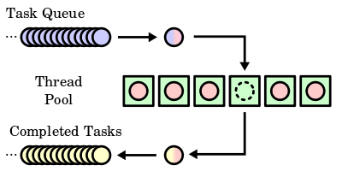
Реализация фабричных методов:
public static ExecutorService newFixedThreadPool(int nThreads) {
return new ThreadPoolExecutor(nThreads, nThreads,
0L, TimeUnit.MILLISECONDS,
new LinkedBlockingQueue<Runnable>());
}
или
public static ExecutorService newCachedThreadPool() {
return new ThreadPoolExecutor(0, Integer.MAX_VALUE,
60L, TimeUnit.SECONDS,
new SynchronousQueue<Runnable>());
}

Slide 5
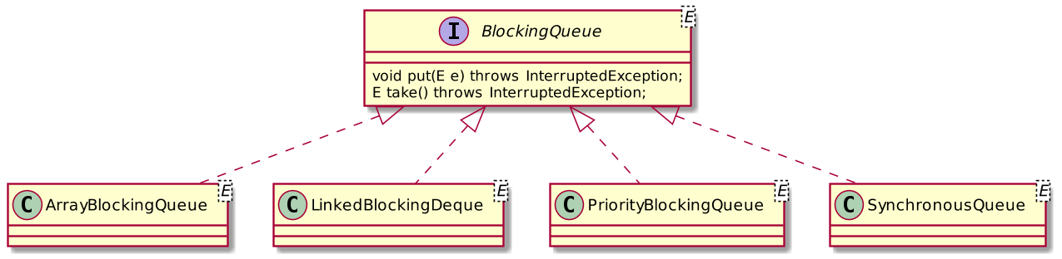
java.util.concurrent.BlockingQueue.
public static void main(String[] args) throws ExecutionException, InterruptedException {
int threadBound = 2;
ThreadPoolExecutor threadPoolExecutor = new ThreadPoolExecutor(0, threadBound, 0L,
TimeUnit.SECONDS, new SynchronousQueue<>());
Callable<String> task = () -> {
Thread.sleep(1000);
return Thread.currentThread().getName();
};
for (int i = 0; i < threadBound + 1; i++) {
threadPoolExecutor.submit(task);
}
threadPoolExecutor.shutdown();
}

Slide 6
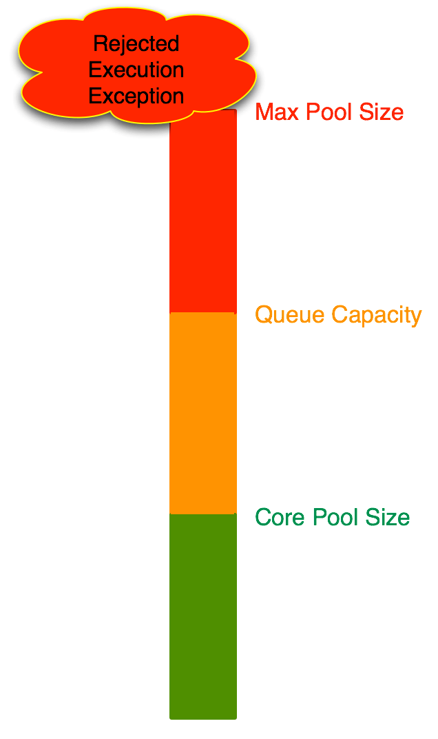
RejectedExecutionHandler
public static void main(String[] args) {
ThreadPoolExecutor threadPoolExecutor = new ThreadPoolExecutor(1, 1, 0L,
TimeUnit.SECONDS,
new SynchronousQueue());
Callable<String> task = () ->
Thread.currentThread().getName();
threadPoolExecutor.setRejectedExecutionHandler((runnable, executor) -> System.out.println("Rejected"));
for (int i = 0; i < 5; i++) {
threadPoolExecutor.submit(task);
}
threadPoolExecutor.shutdown();
}

Slide 7
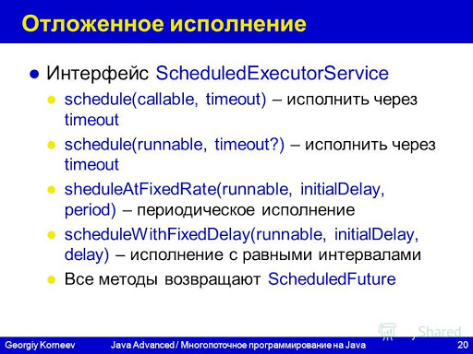

Slide 8

ScheduledThreadPoolExecutor позволяют запускать задачи по расписанию (schedule)
Пример:
public static void main(String[] args) {
ScheduledExecutorService scheduledExecutorService = Executors.newScheduledThreadPool(4);
Callable<String> task = () -> {
System.out.println(Thread.currentThread().getName());
return Thread.currentThread().getName();
};
scheduledExecutorService.schedule(task, 1, TimeUnit.MINUTES); scheduledExecutorService.shutdown();
}
С расписанием может быть полезен также и следующий случай:
ScheduledExecutorService scheduledExecutorService = Executors.newScheduledThreadPool(4); Runnable task = () -> {
System.out.println(Thread.currentThread().getName());
};
scheduledExecutorService.scheduleAtFixedRate(task, 1, 2, TimeUnit.SECONDS);

Slide 9

Вывод:
Executor существует для выполнения потоков.
ExecutorService позволяет отправлять задачи на выполнение при помощи submit и invoke, а также управлять сервисом, выключая его.
Т.к. ExecutorService'у нужны реализации, существует класс с фабричными методами Executors. Он позволяет создавать пулы потоков ThreadPoolExecutor'ы.
При этом существуют такие пулы потоков, которые позволяют указать расписание для выполнения.

Slide 10


